Slide 1



ИЗСЛЕДВАНЕ НА
ЛЕКА АНТИМАТЕРИЯ
С ДЕТЕКТОРА AMS-02
Георги Василев, кат. „Атомна физика“ 04.2025

Slide 2
СЪДЪРЖАНИЕ
Космически лъчи и тъмна материя
Детекторът AMS-02
Експериментални резултати, получени от колаборацията AMS
Дейност на българската група

Slide 3
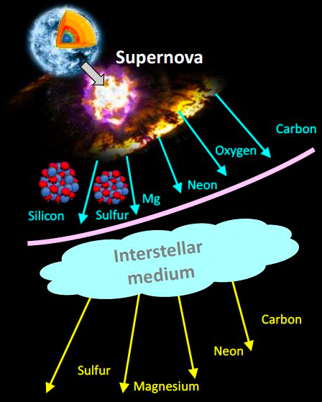
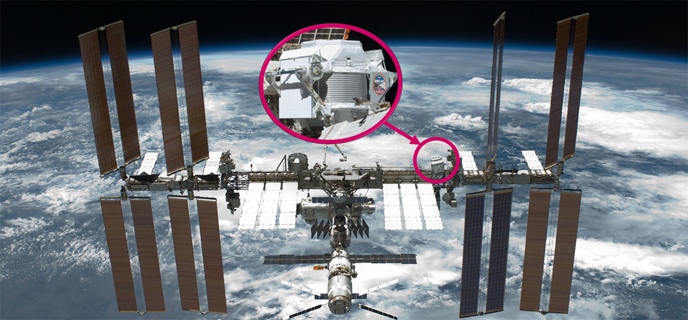
Космически лъчи
Космическите лъчи (КЛ) са частици и античастици, разпространяващи се в Космоса – е, p, d, He и по-тежки ядра...
Два главни типа:
Първични – породени от източник;
Вторични – породени от взаимодействието на първичните лъчи с междузвездната среда (МС).
AMS – най-прецизният детектор на КЛ (GeV-TeV)
Cosmic rays
Източник: Колаборацията AMS
AMS на МКС
Източник: Колаборацията AMS

Slide 4
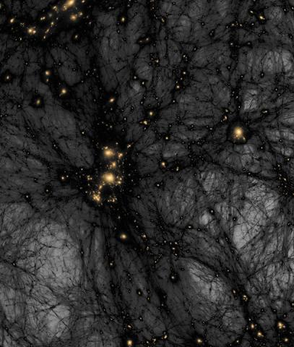
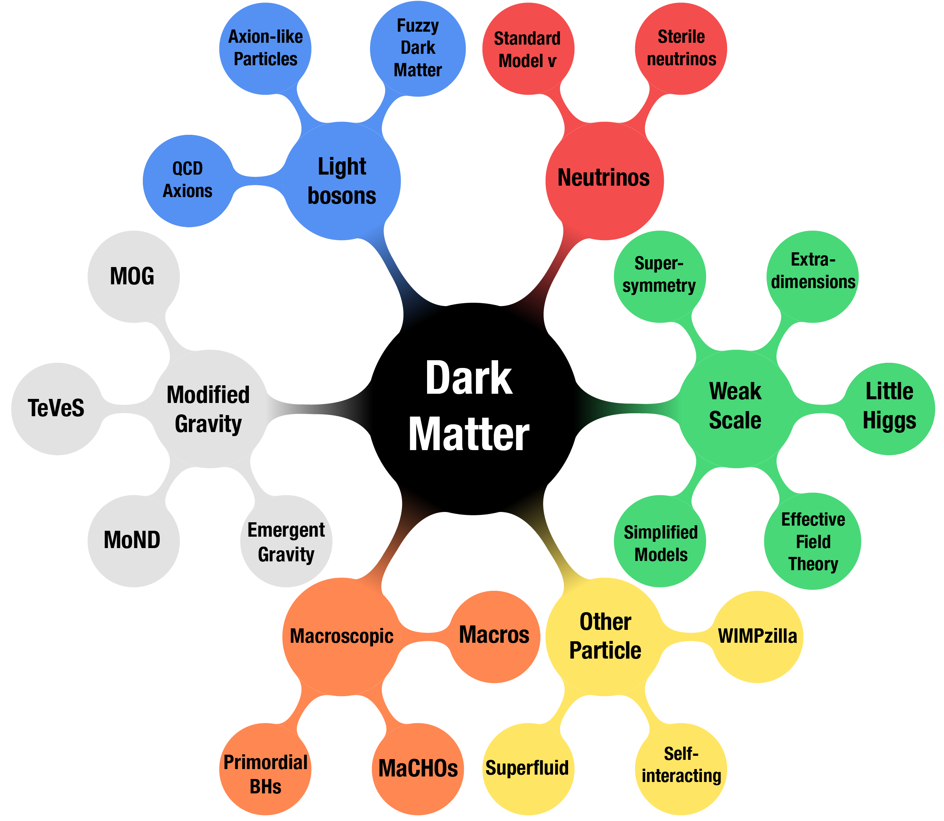
Тъмна материя
Възможните обяснения на тъмната материя
Източник: CERN (G. Bertone, T. M. P. Tait)
Тъмна материя – до момента непознат вид материя, съставяща около 1/4 от наблюдаемата Вселена, и около 5 пъти по-изобилна от познатата ни барионна материя
Множество кандидати за частица на тъмната материя: аксиони, стерилно неутрино, първични черни дупки, леки бозони, WIMPs…
Макроскопични структури от тъмна материя (симулация)
Source: NASA

Slide 5
Тъмна материя
WIMPs: Слабо взаимодействащи масивни частици –възникват като обяснение защо тъмната материя е много по-изобилна от познатата; характеризират се с изключително малко сечение за взаимодействие
Кандидатите са извън Стандартния модел – уино, хигсино, частици на Калуца-Клайн, неутралино и др.
WIMP теориите изискват ненулево сечение за анихилация;
Анихилацията на WIMP може да породи наблюдаеми частици от Стандартния модел;
Наблюдаваните спектри на космическите античастици имат особености, които биха могли да бъдат обяснени ако техен източник е и анихилацията на тъмна материя.
Макроскопични структури от тъмна материя (симулация)
Source: NASA

Slide 6
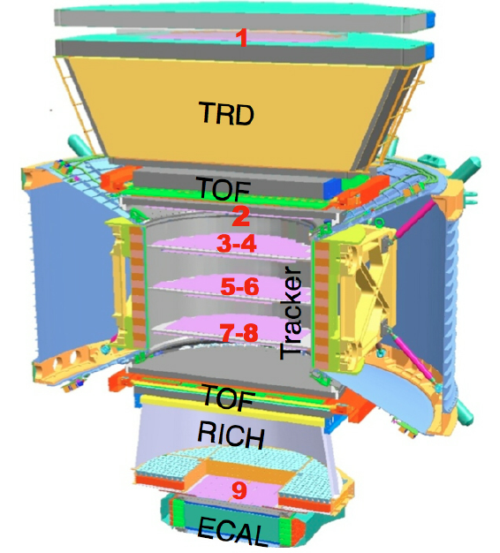
Детекторът AMS-02
Основни компоненти:
Цилиндричен постоянен магнит (NdFeB)
Силициев тракер (x,y; Z; p; R)
Броячи на антисъвпадение (ACC)
Детектор на време на прелитане (TOF) (beta, Z)
Детектор на преходна радиация (TRD)
Пръстенов Черенковски детектор (RICH) (beta, Z)
Електромагнитен калориметър (ECAL) (E)
Данните от всички детектори заедно позволява да се направи реконструкция и идентификация на преминаващите през AMS частици.
Към момента това е най-прецизният детектор на КЛ, способен да измерва характеристиките на частиците с точност 1%.
Схема на детектора
Източник: Колаборацията AMS
Notes:
Mag 0.15T
Tr: SSDs, 10microm acc.
TOF: scint paddles;
TRD: prop tubes;
RICH: n~1.33, n~1.05; beta >0.75, >0.95
ECAL: lead foil/scint sandwich 17RL

Slide 7
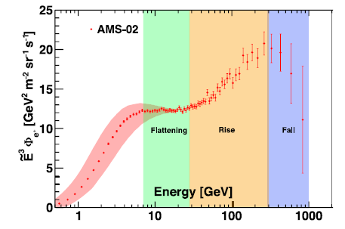
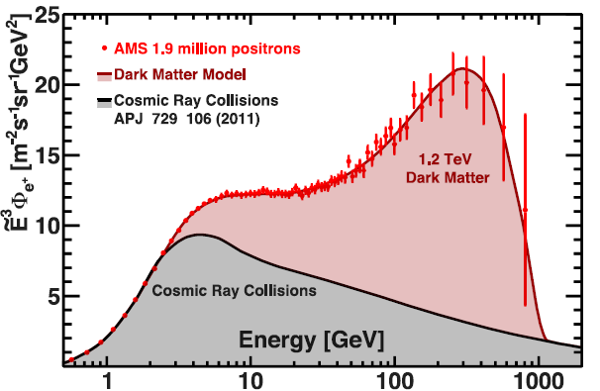
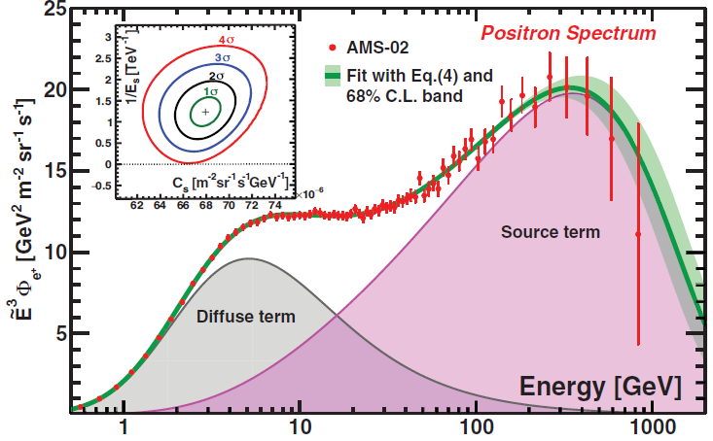

Ключови експериментални резултати: Позитронен спектър
1.2 TeV Dark Matter model
Източник: The Alpha Magnetic Spectrometer (AMS) on the international space station: Part II – Results from the first seven years, The AMS Collaboration, Physics Reports Volume 894, p.1-116 (2021)
Позитронният поток се описва като сума от два члена – от източник, и дифузен (от МС)
Колаборацията AMS открива значителен позитронен излишък в сравнение с теоретичните модели – силен довод за принос от непознат нов астрофизичен източник, или на анихилация на тъмна материя
Добро съотвествие с 1.2 TeV ТМ модел

Slide 8
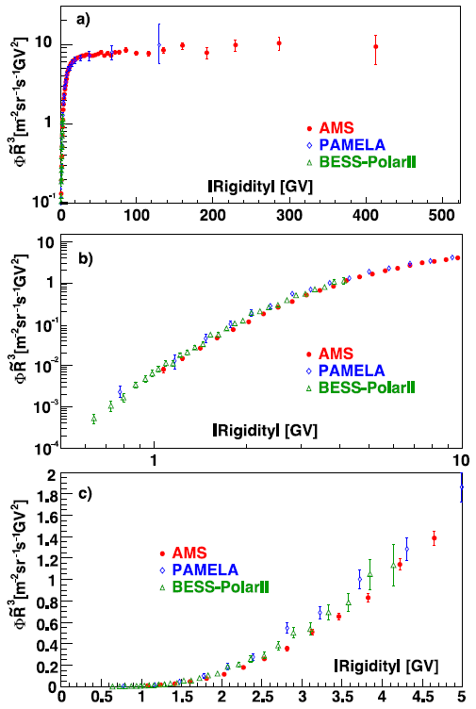
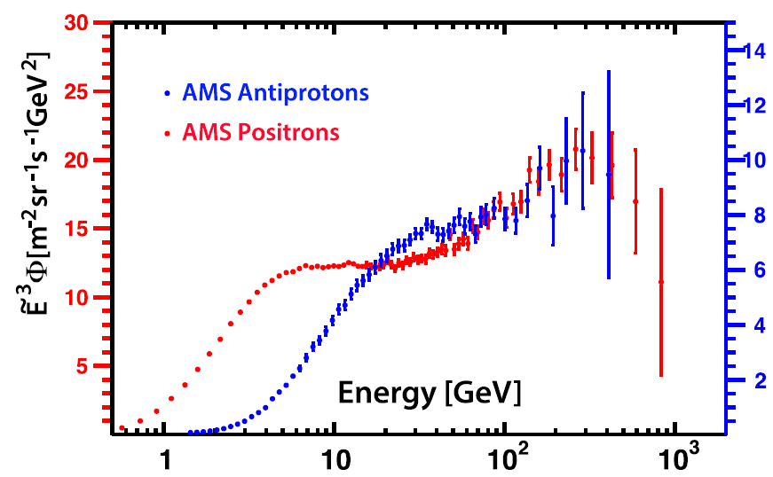
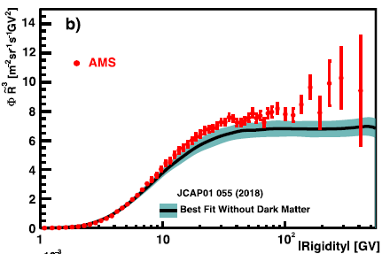
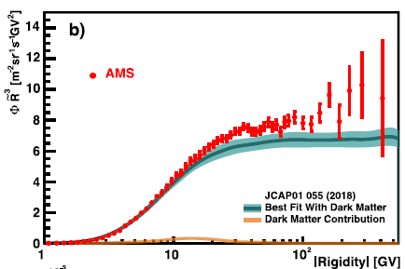
Ключови експериментални резултати: Антипротонен спектър
Antiproton and positron fluxes
При високи енергии (над около 100 GeV) антипротонния поток показва поведение, много подобно на позитронния поток
Възможен източник на високо-енергетични позитрони са пулсарите
От друга страна, пулсарите не могат да породят високо-енергетични антипротони
Including dark matter
Antiproton spectrum
-> Тъмна материя или непознат нов източник
Източник: The Alpha Magnetic Spectrometer (AMS) on the international space station: Part II – Results from the first seven years, The AMS Collaboration, Physics Reports Volume 894, p.1-116 (2021)
Notes:
Разработени са модели, включващи тъмната материя като източник на антипротони
Но никой от тях не дава много по-добро съответствие с експерименталните данни – нужна е още работа

Slide 9
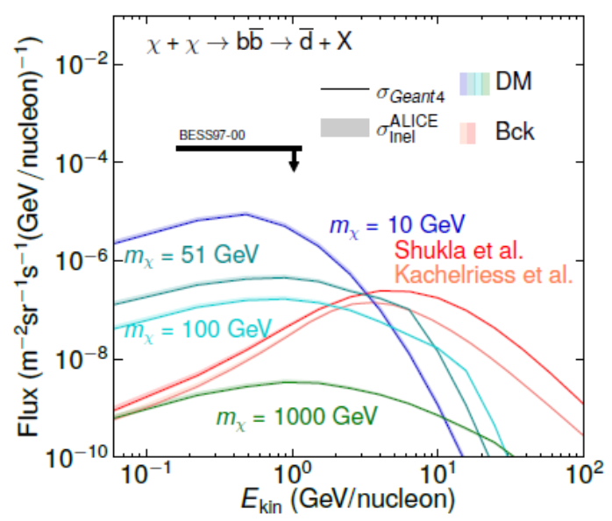
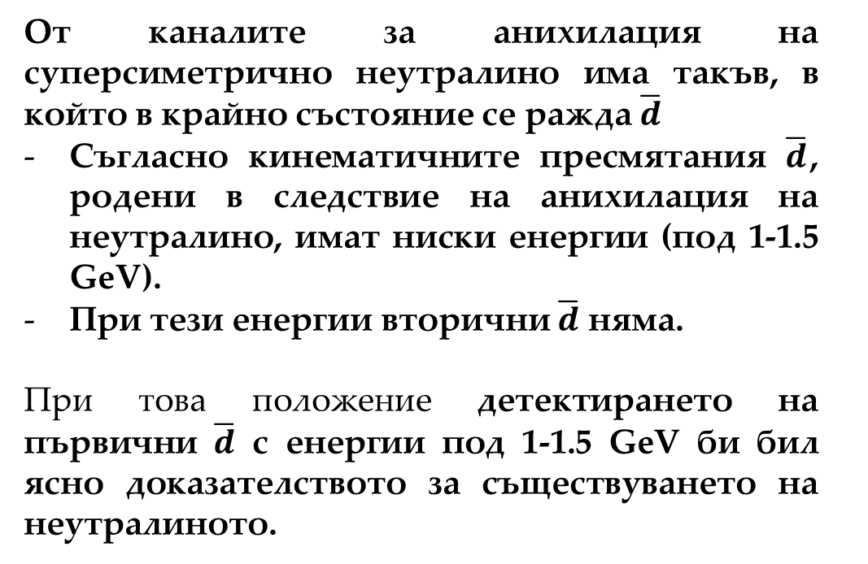
Космически антидеутрони
От каналите за анихилация на суперсиметрично неутралино има такъв, в който в крайно състояние се ражда $\overline{d}$
Съгласно кинематичните пресмятания $\overline{d}$, родени в следствие на анихилация на неутралино, имат ниски енергии (под 1-1.5 GeV).
При тези енергии вторични $\overline{d}$ няма.
При това положение детектирането на първични $\overline{d}$ с енергии под 1-1.5 GeV би бил ясно доказателството за съществуването на неутралиното.
Източник: Serksnyte et al, 2022, Phys. Rev. D 105, 083021
До момента няма потвърждение за детектирани нито първични, нито вторични антидеутрони.

Slide 10
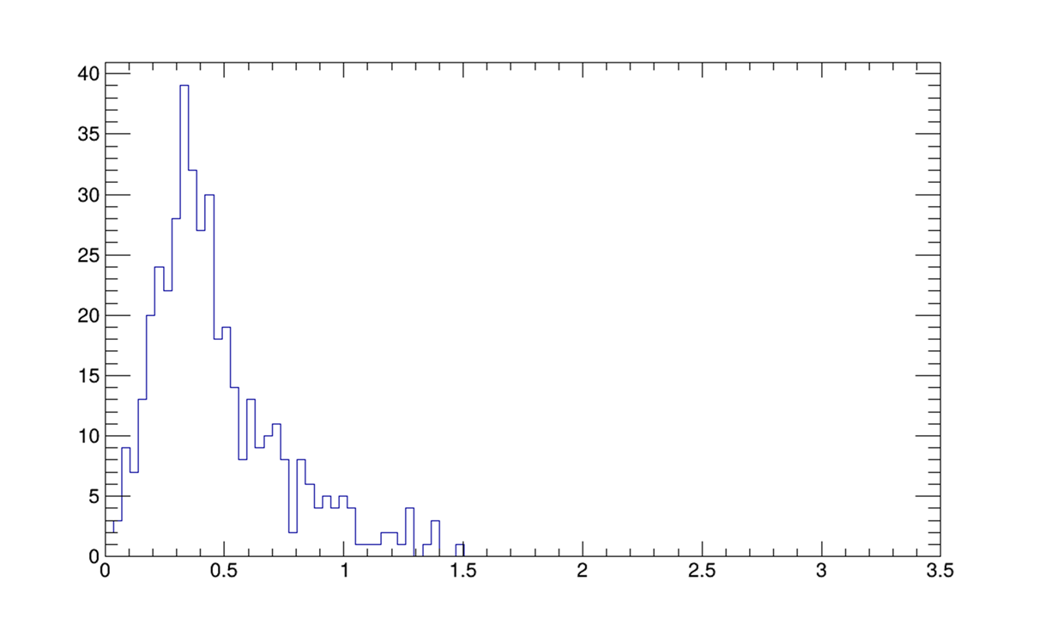
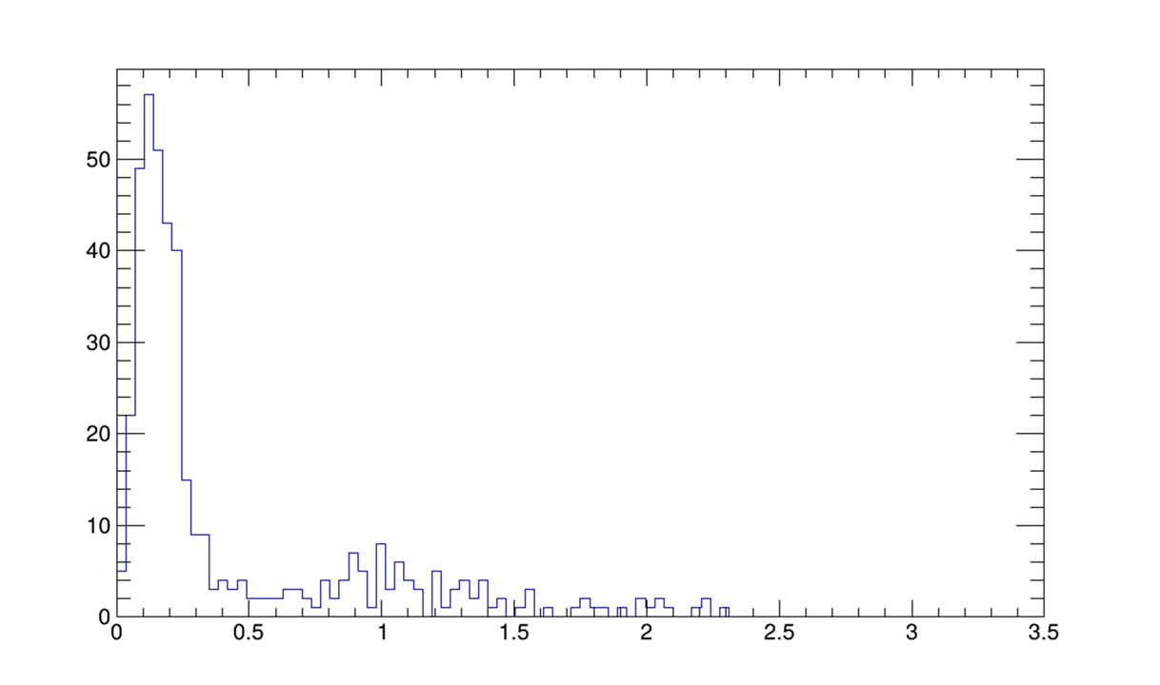
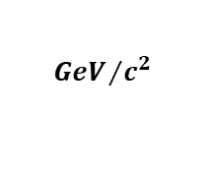
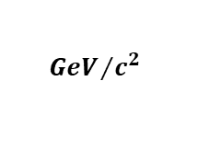


Дейност на българската група
Търсенето на първични антидеутрони в енергетичен обхват <1-1.5 GeV е една от дейностите на българската група.
Дотук, използвайки различни селекционни критерии и методи за отбор, е направен анализ на около 60% от натрупаните от детектора данни.
До момента не са детектирани такива събития.
$m_{TOF}$ (R<0)
$m_{RICH}$ (R<0)
$${GeV}/{c^{2}}$$
$${GeV}/{c^{2}}$$

Slide 11
Дейност на българската група
Проблеми:
Липса на данни – събитията антиматерия са редки;
Значителен фон към антидеутронния сигнал (антипротони, електрони, зарядово-объркани протони, и други частици, породени от взаимодействия с детектора)
Стандартните методи за селекция са недостатъчни.
Групата прилага ML методи за разделянето на протони от деутрони: многослоен персептрон (MLP):
Georgi Vasilev, Galina Vankova-Kirilova, Galina Bozhkova, Optimization of singly-charged particles identification with the AMS02 RICH detector by a machine learning method
Astroparticle Physics 171 (2025) 103134
Същият метод би могъл да се приложи за отделянето на антипротони от антидеутрони.

Slide 12
Многослоен персептрон – деутрони
ROC криви за случаите на NaF и Aerogel радиаторите на RICH
И за двата случая >85% ефективност при >80% елиминиране на фона
Разпределение сигнал-фон (NaF)
Резултати след прилагането на MLP: ясно видим деутронен пик
Notes:
ROC Curves – performance graph for binary classification models

Slide 13
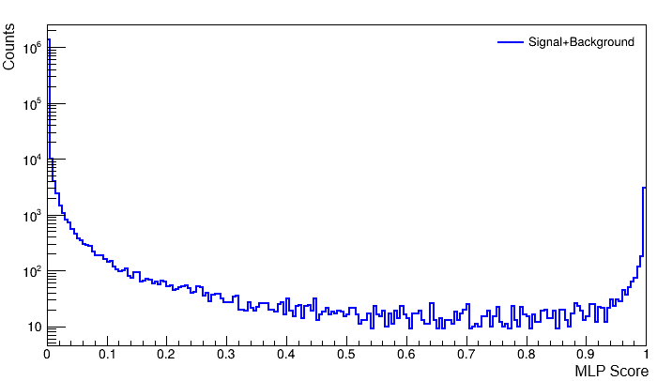
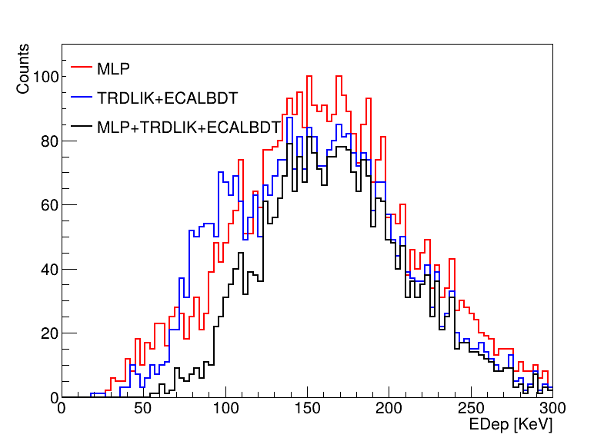
Дейност на българската група
При енергии около 1-2 TeV реконструкцията на позитрони е силно затруднена.
AMS разработва нови методи за реконструкция. Българската група прилага MLP за разделяне на протони от позитрони в целия енергетичен диапазон.
Успешно приложение при енергии до 350 GeV. Над 350 GeV наличната експериментална статистика е недостатъчна.
Планираното надстрояване на детектора ще увеличи обема от данни за високи енергии.

Slide 14
БЛАГОДАРЯ ЗА ВНИМАНИЕТО!
Георги Василев, кат. „Атомна физика“ 04.2025

